Slide 1
Hart & Ziel
Amsterdam
Dé brug tussen onderwijs en zorg
www.hartenzielmonitor.nl | hartenziel@ggd.amsterdam.nl | 020 555 5495

Slide 2
Wat is Hart & Ziel?
Hart & Ziel
Wat is het ? | Leerlingvolgsysteem voor vroegsignalering en vroeghulp
Voor wie? | Primair Onderwijs Voortgezet Onderwijs (pilot)
Door wie? | Leerkrachten (groep 1-8) en leerlingen (groep 5-8) 2x per jaar
Wat meet het? | - Sociaal emotioneel welbevinden - Sociale veiligheid

Slide 3
Doel Hart & Ziel
Signalering
zonodig: Aanvullende onderzoek
Aanpak op school- klas en leerlingniveau
Toeleiding naar (preventieve) zorg
Notes:
Missie en visie ooit nog toevoegen

Slide 4
De SDQ (Strengths and Difficulties Questionnaire)
Pro-sociaal gedrag
Emotionele problemen
Omgang met leeftijdsgenoten
Gedragsproblemen
Concentratie/druk gedrag

Slide 5
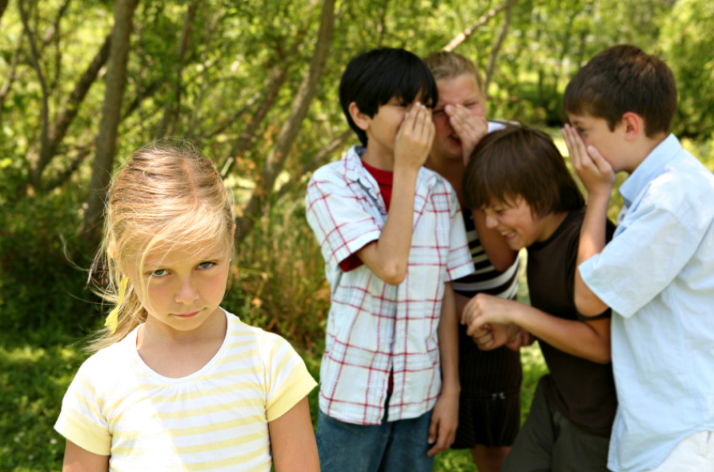
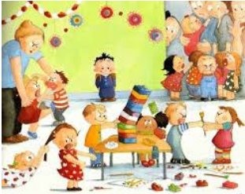
Vragenlijst Sociale Veiligheid
Welbevinden op school
Ervaren Veiligheid
Feitelijke Veiligheid
Vormen van Pesten
Conflicten in de klas
Notes:
Welbevinden op school: Hoe een leerling zich voelt op school en in de klas heeft een invloed op hun leren. Wie zich niet goed voelt op school, zal ook niet goed leren. In deze klas voel ik me op mijn gemak, In deze klas hoor ik erbij, In deze klas kan ik mijzelf zijn, Ik zit in een leuke klas.
Feitelijk: wel niet gepest en hoe vaak EN de vorm (direct en indirect) Over het algemeen worden leerlingen die twee tot drie keer per maand of vaker worden gepest, beschouwd als slachtoffer
Ervaren veiligheid: In onveilige klassen kan angst soms bepalender zijn voor de veiligheidsbeleving dan de daadwerkelijke incidenten. Aan de leerlingen is gevraagd of kinderen in de klas veel ruzie maken, elkaar pesten, elkaar uitschelden of gemeen tegen elkaar doen.

Slide 6
Bereik alle kwetsbare leerlingen

Slide 7
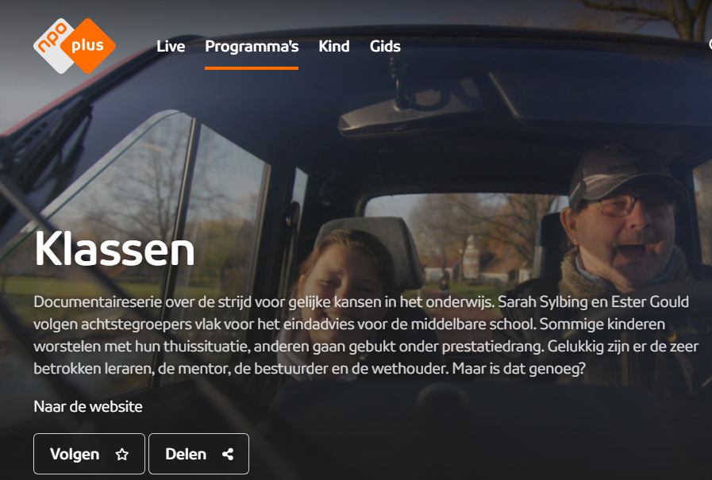
Een voorbeeld
Notes:
Op 37 minuten

Slide 8
RCADS Revised Child Anxiety and Depression Scale
Invullen bij | (Licht) verhoogde score op de schaal emotionele problemen van de SDQ
Meet | Angst Depressie
Ingevuld door | Leerling
Geschikt voor | Groep 4 t/m 8
Toeleiding | Leer te durven

Slide 9
ABSQ Antisocial Behaviour Symptoms Questionnaire
Invullen bij | (Licht) verhoogde score op de schaal gedragsproblemen van de SDQ
Meet | Openlijke gedagsproblemen Heimelijke gedragsproblemen Autoriteitsproblemen
Ingevuld door | Leerkracht
Geschikt voor | Groep 4 t/m 8
Toeleiding | Alles Kidzzz

Slide 10
CHEXI Childhood Executive Functioning Inventory
Invullen bij | (Licht) verhoogde score op de schaal concentratieproblemen van de SDQ
Meet | Executieve functies: Werkgeheugen Planning Regulatie Inhibitie
Ingevuld door | Leerkracht
Geschikt voor | Alle groepen
Toeleiding | Beter Bij de Les, Braingame Brian, Jungle Memory, Cogmed

Slide 11
SAF Schaal Adaptief Functioneren
Invullen bij | Moeilijk leren en zwakke schoolresultaten.
Meet | Kenmerken van een licht verstandelijke beperking (LVB)
Ingevuld door | Leerkracht
Geschikt voor | Groep 5 t/m 8
Toeleiding | Sterkte-zwakte onderzoek
Notes:
Zie opmerking!! Eventueel in combinatie met (licht)verhoogde score op gedragsproblemen, concentratieproblemen, emotionele problemen en zwak in sociaal emotioneel functioneren
Zie opmerking!!

Slide 12
Hart en Ziel Ketenaanpak
Hart & Ziel Ketenaanpak
Handelen
Aanpak in de klas
Signaleren
Welbevinden (SDQ) Sociale veiligheid (VSV)
Beoordelen
Leerkracht-IB-OKT/JGZ
Toeleiden
Jeugdpreventiewijzer
Interveniëren
OKT/JGZ
Gespecialiseerde voorzieningen
Aanvullende vragenlijsten
Gedragsproblemen (ABSQ) Emotionele problemen (RCADS) Executieve functies (CHEXI) Sociaal aanpassingsvermogen (SAF)

Slide 13
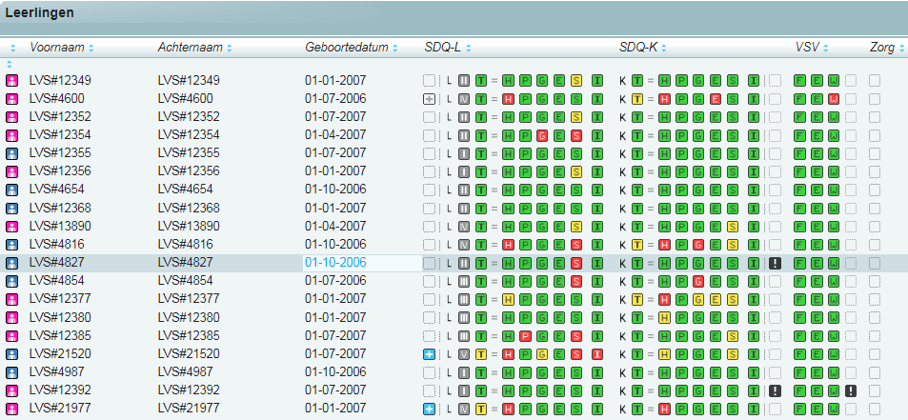
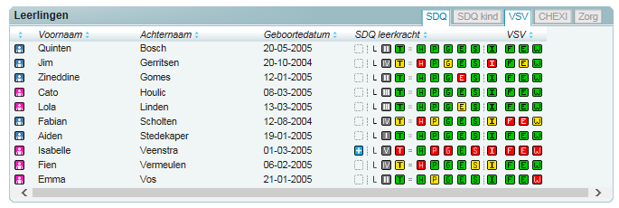
Uitkomst in het groepsoverzicht
Notes:
T=totaalscore H=hyperactiviteit en concentratie P=problemen met leeftijdgenoten G=gedragsproblematiek E=emotioneel welbevinden

Slide 14
De zorgindicatie

Slide 15
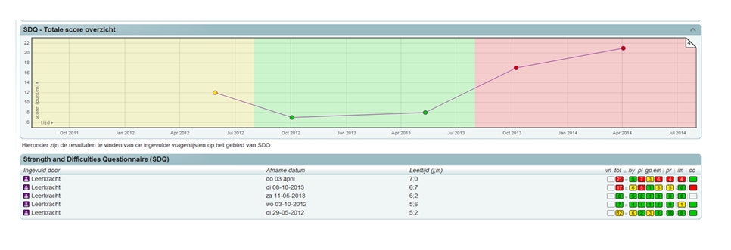
SDQ ontwikkelingsoverzicht

Slide 16
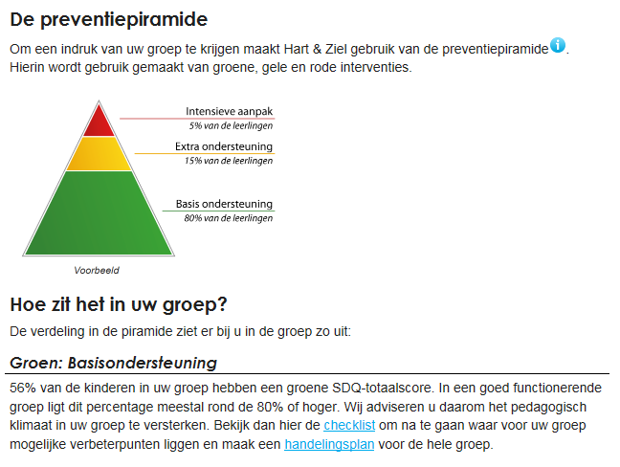
Beoordelen op groepsniveau
Hoog risicoleerlingen
Bijv. Alleskidzzz
Risicoleerlingen
Bijv. Sova training
Schoolklimaat
Bijv. Vreedzame School

Slide 17
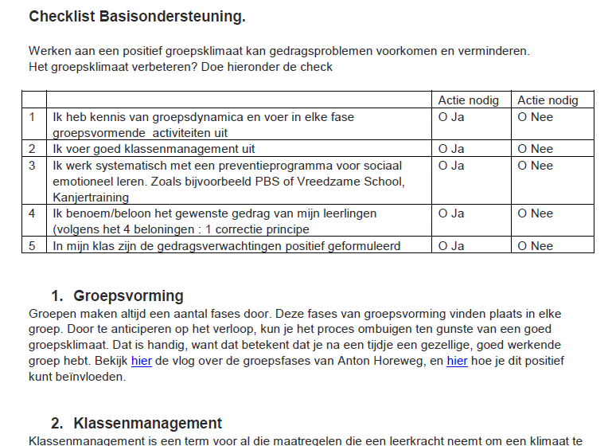

Slide 18
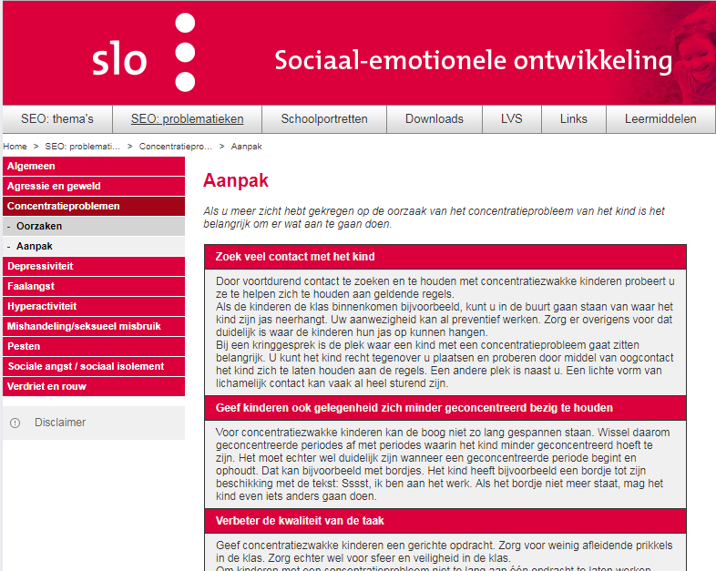
Handelen
Voor wie: Leerlingen met verhoogde score op SDQ
Door wie: Leerkracht

Slide 19
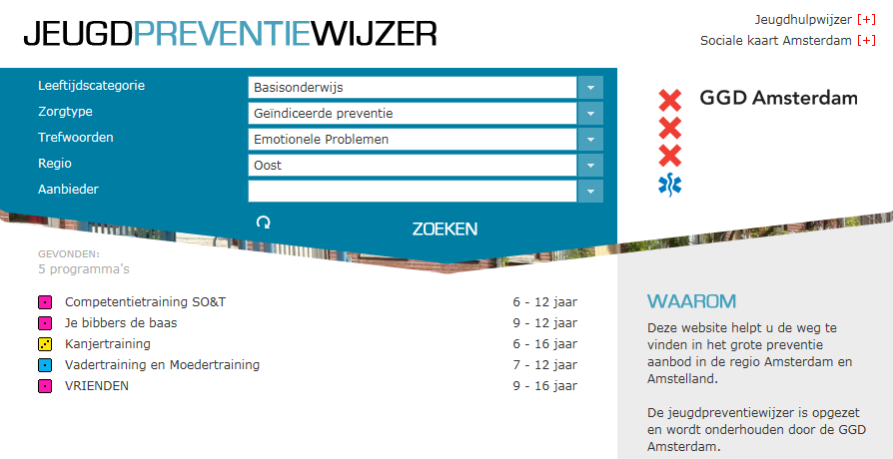
Toeleiden
Voor wie: Leerlingen met een zorgindicatie (2x verhoogde SDQ)
Door wie: IB’er en OKA

Slide 20
Datagestuurd adviesgesprek
Wanneer: (Minimaal) 1x per jaar. Na de screening.
Wie: IB’er, Hart & Ziel adviseur en OKA

Slide 21
Adviesgesprek: Focus op de 4 Gezonde School Pijlers
Signaleren: Bijv ook de samenwerking met zorgpartners rondom zorgleerlingen.
Educatie bijv: inzet en borging van een educatief programma zoals PBS, Vreedzame school, Kanjer
Beleid: bijv. Er zijn (zichtbare) afspraken over gedragsregels. Deze worden met personeel en ouders gedeeld o.a. in een schoolplan
Omgeving: bijv. Leerkrachten geven het goede voorbeeld.

Slide 22
Wat wordt er gedaan met de resultaten?

Slide 23
Contactgegevens Hart & Ziel:
www.hartenzielmonitor.nl
hartenziel@ggd.amsterdam.nl
020 555 5495

